Slide 1

스케일 불량요인 파악 ~ 제목
2020 POSCO BIGDATA & AI ACADEMY
변수선택과 예측 모델링을 중심으로
B4_문인균

Slide 2






데이터 분석 - 진행과정 살펴보기
진행 과정
문제 배경
탐색적 분석
이상치 제거
파생변수 생성
모델링
결과
결론
기대효과
한계점

Slide 3
문제 배경과 현황
문제 원인
발생 이슈
압연 공정에서의
Scale 불량 급증
Scale 불량 급증에 따른
고객사의 불만 폭주
발생 원인 | 발생률
압입흠 | 1.3
Scratch | 0.5
두께부족 | 0.4
Scale | 5.0
계 | 7.2
불량 발생의 근본 원인을 탐색 & 이를 통해 개선 기회 도출

Slide 4
문제 배경과 현황
제철소 엔지니어들과의 협의를 통해 도출한 잠재적 원인
변수명 | SCALE (종속변수) | FUR_HZ_TEMP | FUR_SZ_TEMP | FUR_EXTEMP | HSB | ROLLING_TEMP_T5 | ROLLING_DESCALING | PT_THICK
설명 | Scale발생 | 가열로 가열대 온도 | 가열로 균열대 온도 | 가열로 추출 온도 | Hot Scaling Breaker | 사상 압연 온도 | 압연간 Descaling 횟수 | 판두께
상관관계 | 비례 | 비례 | 비례 | 비례 | 미적용시 발생 | 비례 | 반비례 | 반비례
위 변수들을 잠재인자로, 추후 분석 결과와 비교

Slide 5
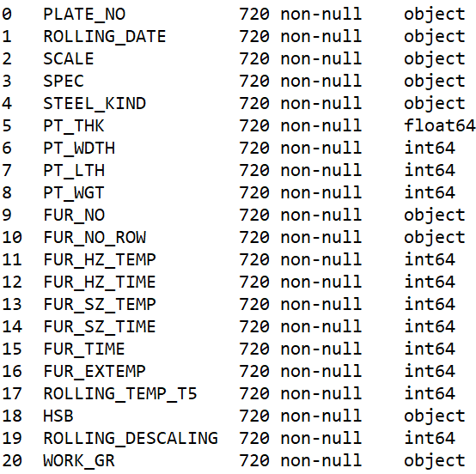
데이터 분석 – 탐색적 자료분석
기본사항 확인
수행 절차
데이터 로드
1개의 종속변수(SCALE), 20개의 독립변수
720개의 데이터
수치형 범주형 변수 object타입으로 변환
불량:0, 양품:1
결측치 확인
결측치 없음
중복데이터 확인
중복데이터 없음

Slide 6
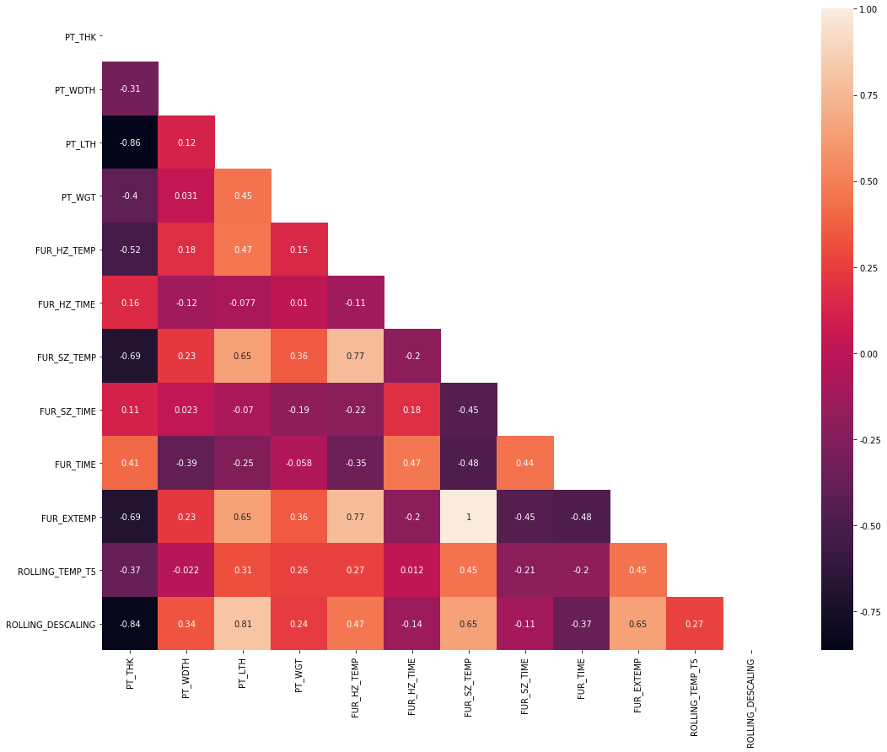
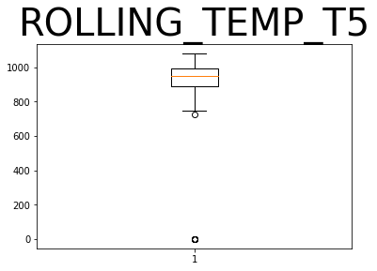
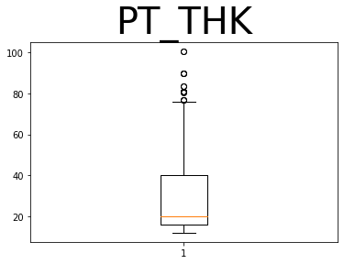
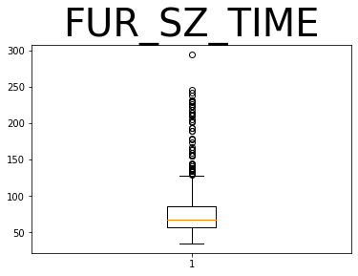
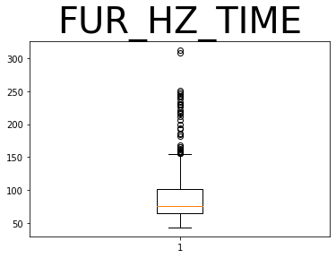
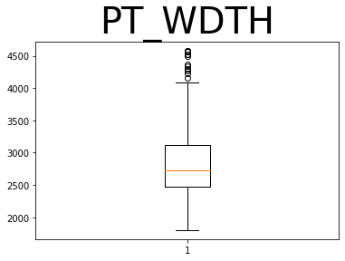
데이터 분석 – 탐색적 자료분석(이상치 제거 - 연속형)
연속형 변수 확인
박스플랏으로 이상치 확인 후 처리
ROLLING_TEMP_T5의 경우, 0이 나올 수 평균으로 대체(6개)
박스플랏을 이용해 이상치 제거(12개)
FUR_EXTEMP 변수 제거
FUR_SZ_TEMP와 상관계수 1

Slide 7
데이터 분석 – 탐색적 자료분석(이상치 제거 - 범주형)
범주형 변수 확인
박스플랏으로 이상치 확인 후 처리
ROLLING_TEMP_T5의 경우, 0이 나올 수 평균으로 대체(6개)
박스플랏을 이용해 이상치 제거(12개)
FUR_EXTEMP 변수 제거
FUR_SZ_TEMP와 상관계수 1

Slide 8
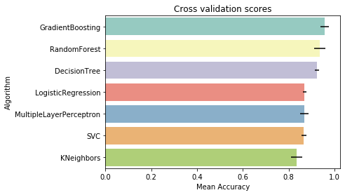
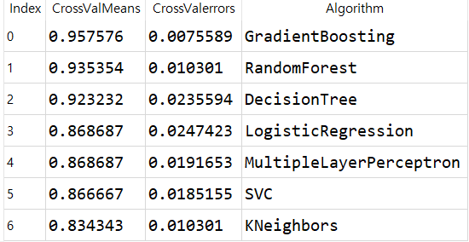
데이터 분석 – 모델링
디폴트 세팅으로 모델 생성
K=5의 CV를 활용하여 학습
트리기반 모델이 높은 정확도를 기록
정확도가 높은 상위 6개 모델을 선택하여 분석을 진행한다.
위 모델을 학습하여 예측성능을 높이고, 트리기반 모델을 통해 주요변수 탐색

Slide 9
데이터 분석 – 모델링
Grid Search 학습 결과 선택된 parameter
디폴트 모델 7가지
하이퍼 파라미터를 Default setting으로 위 세 모델을 적합한다.
5-fold CV를 활용하여 5개의 평균과 표준편차를 구해보고, 이후 파라미터 튜닝을 통해 성능을 개선시킨다.
이후 변수의 중요도 또한 산출하도록 한다.
Decision Tree
max_depth=10
min_samples_leaf=9
min_samples_split=20
R^2: 0.728
Parameter 학습
Gradient Boosting
learning_rate=0.075
max_depth=6
max_features=0.3
min_samples_leaf=10
min_samples_split=2
R^2: 0.866
CV means | CV 오차 | 사용 모델
0.958 | 0.008 | Decision Tree
0.935 | 0.01 | RandomForest
0.923 | 0.024 | DecisionTree
0.869 | 0.025 | LogisticRegression
0.869 | 0.019 | MultipleLayerPerceptron
0.867 | 0.019 | SVC
0.834 | 0.01 | KNeighbors
Random Forest
max_features=3
min_samples_leaf=1
min_samples_split=2
n_estimators=300
R^2: 0.85
집값 예측모델과 변수산출을 위해 트리기반 모델의 성능을 개선한다.

Slide 10
데이터 분석 – 모델링

Slide 11
데이터 분석 – 모델링

Slide 12
데이터 분석 – 모델링

Slide 13
결과

Slide 14
기대효과 및 개선점

